Slide 1
А.Г. Кушниренко
Школьная информатика
Много лет спустя

Slide 2
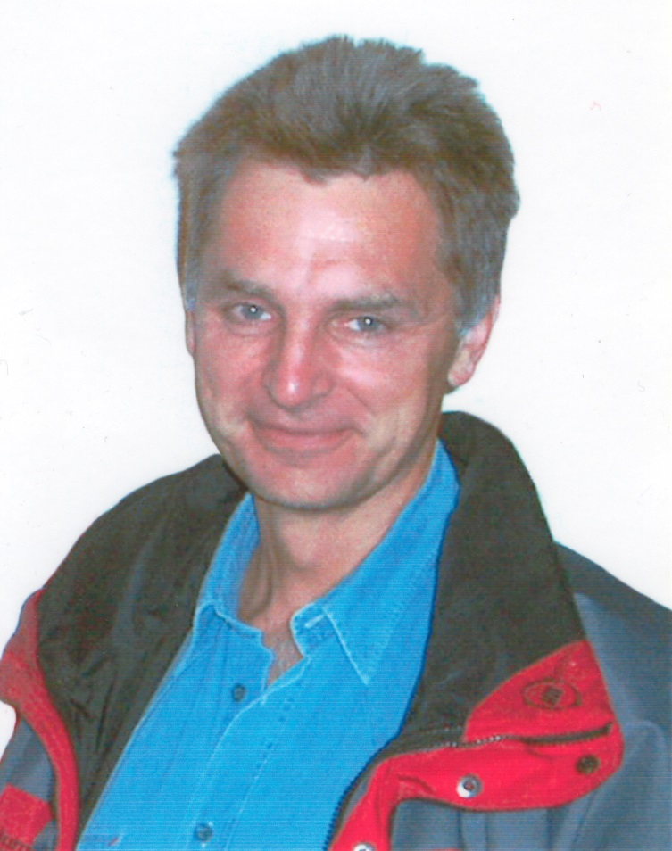
ЛЕБЕДЕВ ГЕННАДИЙ ВИКТОРОВИЧ
(1957-2004)

Slide 3
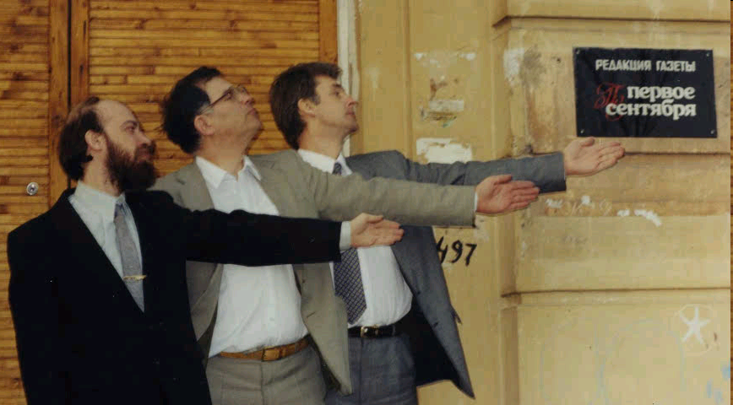
Несколько слов о том, что Гена делал в школьной информатике

Slide 4
«Информатические» проекты ГВЛ
1978–1991 – курс на мехмате МГУ
1985­–2000 – школьный курс информатики
1980–1985 МикроМир, Е–практикум
1988 – «Программирование для математиков»
1990 – «Информатика 9-11»
1991 – Цикл из 12 лекций в Архангельске
1998 – 2000 Издание «12 лекций»
2000 – «Информатика 7-9»
2004 – план возрождения КуМира
Общий знаменатель:
алгоритмическая грамотность

Slide 5

«12 лекций» – один автор и один редактор
Наиболее радикальное изложение взглядов Гены на школьную информатику
Ничтожный тираж, но сильное последействие

Slide 6
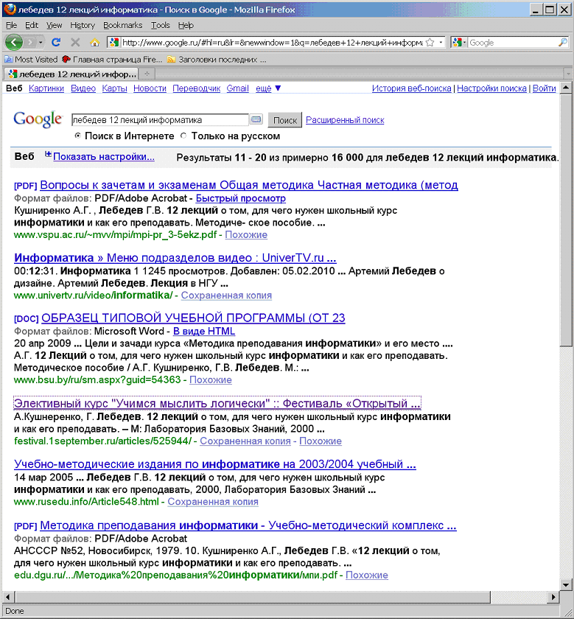

Slide 7
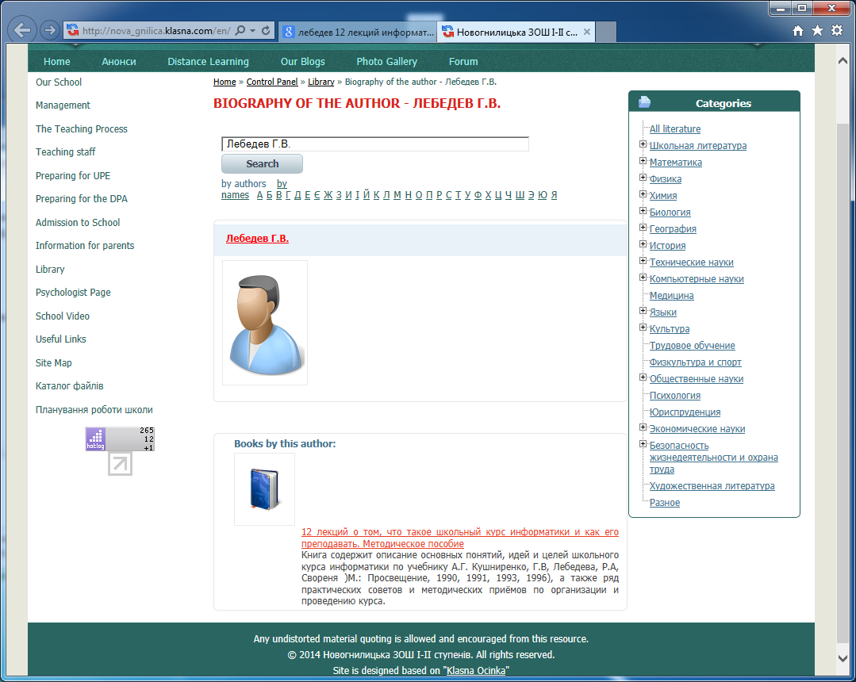
Кто и где читает книги Г.В. Лебедева?
1 из 8 Новогнилицка ЗОШ 1-2 ступенив

Slide 8
Ссылки на «12 лекций» 2 из 8
Об общем направлении школьного курса информатики
Еремин Е.А. 2009
Эпиграф:
Курс информатики должен охватить некоторый замкнутый, самосогласованный набор понятий, взятый из «настоящей информатики».
Кушниренко А.Г. , Лебедев Г.В.

Slide 9
Ссылки на «12 лекций» 3 из 8
Элективный курс «Учимся мыслить логически»
Наумова Е. Ю., учитель информатики
Цель курса: развивать логический стиль мышления как самостоятельную культурную ценность Список литературы (9 названий)
А.Кушниренко, Г. Лебедев. 12 лекций о том, для чего нужен школьный курс информатики и как его преподавать. – М: Лаборатория Базовых Знаний, 2000

Slide 10
МАЪЛУМОТ
АЗ ФАННИ
«ТЕХНОЛОГИЯЊОИ ИНФОРМАТСИОНЇ»
БАРОИ МАКТАБЊОИ ТАЊСИЛОТИ УМУМЇ
Душанбе 2005
…
22. Лебедев Г.В., Кушниренко А.Г. 12 лекций по преподаванию курса информатики. - М.: Дрофа, 1998

Slide 11
Ссылки на «12 лекций» 5 из 8
Міністерство освіти та науки України
Національна металургійна академія України
Теорія та методика навчання математики,
фізики, інформатики
Збірник наукових праць
Випуск 3 Том 3
Кривий Ріг
Видавничий відділ НМетАУ
2003

Slide 12
Ссылки на «12 лекций» 6 из 8
2006-2007 оқу жылында Қазақстан Республикасының жалпы бiлiм беру ұйымдарында ғылым негiздерiн оқыту ерекшелiктерi туралы ӘДIСТЕМЕЛIК НҰСҚАУ ХАТ
ҚАЗАҚСТАН РЕСПУБЛИКАСЫ БIЛIМ ЖӘНЕ ҒЫЛЫМ МИНИСТРЛIГI
Ы.АЛТЫНСАРИН АТЫНДАҒЫ ҚАЗАҚ БIЛIМ АКАДЕМИЯСЫ
ӘДIСТЕМЕЛIК НҰСҚАУ ХАТ
Алматы 2006

Slide 13
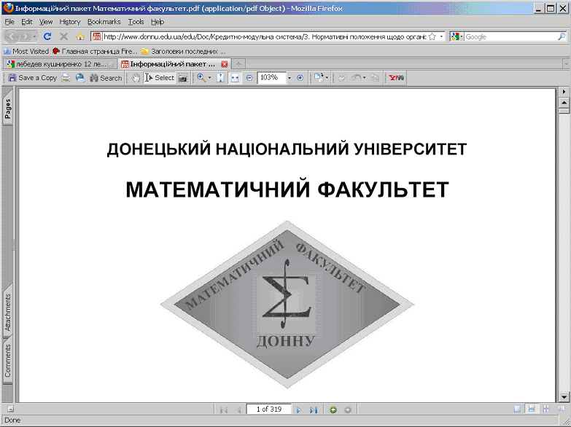
Ссылки на «12 лекций» 7 из 8

Slide 14
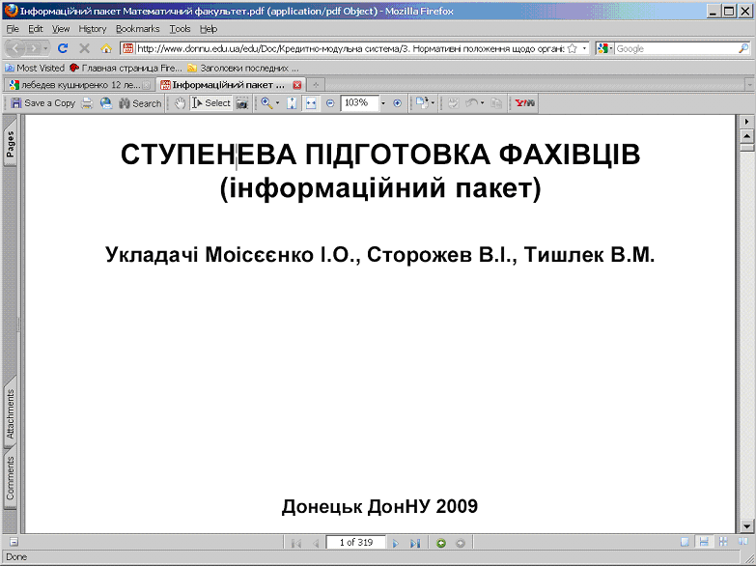
Ссылки на «12 лекций» 8 из 8

Slide 15
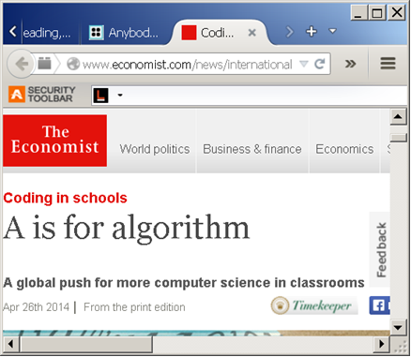
Дошкольная и школьная информатика – мировые тренды (I)

Slide 16
Дошкольная и школьная информатика – мировые тренды (II)
Reading, Writing, Arithmetic, and Lately, Coding
http://www.nytimes.com/2014/05/11/us/reading-writing-arithmetic-and-lately-coding.html?_r=0
By MATT RICHTELMAY 10, 2014

Slide 17
Доделанные задумки былых лет – КуМир 1.9 и практикумы
Шаблон-заготовка программы ученика – экономия времени ученика
Автоматизированная проверка правильности программы ученика - экономия времени учителя
Интеграция отдельных заданий в практикум – возможность отчуждения педагогического опыта и courseware

Slide 18
Доделанные задумки былых лет : КуМир 2.0 – «русский Бейсик» - по скорости исполнения не уступает Питону

Slide 19
Доделанные задумки былых лет - последовательность практикумов для освоения курса Алгоримики
Пиктомир – Младший брат КуМира
Последовательность курсов для началки:
Алгоритмика 1 - ПиктоМир 12 уроков
Алгоритмика 2 – Пиктомир и КуМир 10
Управляем настоящим роботом – КуМир 10

Slide 20
Недоделанные задумки былых лет – книга для чтения по информатике
Тема: Межгалактическая торговля компьютерами (I)
Торговля – натуральный обмен технологиями
Конкретный обмен: млечнопутяне меняют компьютерные технологии на технологии вечных квантовых аккумуляторов

Slide 21
Межгалактическая торговля компьютерами (II)
Как объяснить иногалактянам,
что такое компьютер,
как его можно использовать и
как они могли бы что-то подобное сделать в своей Галактике

Slide 22
Межгалактическая торговля компьютерами (III)
Компьютер с точки зрения математика
Компьютер с точки зрения философа
Компьютер с точки зрения физика
Компьютер с точки зрения инженера
Компьютер с точки зрения межгалактического торговца:
К=Квирт+Креал+привязка+физика эксплуатации Креал

Slide 23
Межгалактическая торговля компьютерами (IV)
Квирт –виртуальное устройство для описания мысленных экспериментов
Креал – физический объект для проведения физических экспериментов (загрузка программы – подготовка эксперимента, выполнение программы – собственно эксперимент)
Привязка – правила интерпретации результат физического эксперимента в терминах мысленного эксперимента

